Slide 1
Módulo 1 – Introducción
PROTECCIÓN CONTRA CAÍDAS PARA TECHOS
V2.0

Slide 2
PROTECCIÓN CONTRA CAÍDAS PARA TECHOS: Introducción

Slide 3
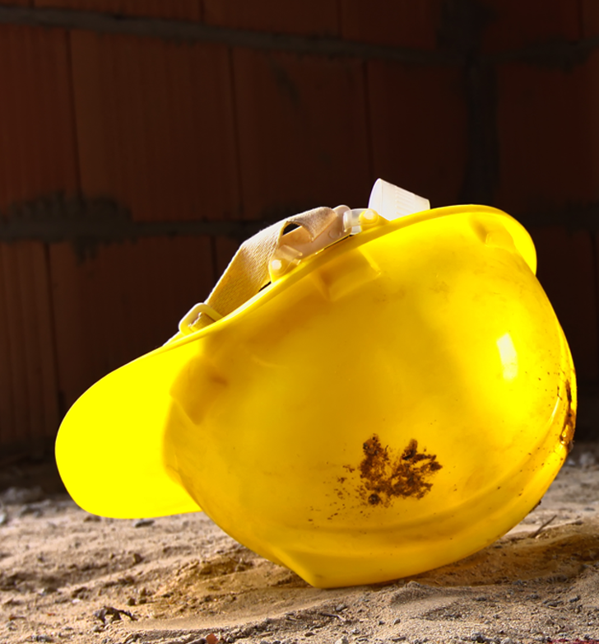
Descargo de responsabilidad
La realización de este curso le ayudará a comprender las normas y algunos de los peligros relacionados con la protección contra caídas. Sin embargo, es responsabilidad de sus empleadores ampliar su capacitación en lo que sea específico para su organización, como permisos, políticas y prácticas. Este material no debe considerarse un sustituto de ninguna disposición de la Ley de Empleo Seguro de Oregon, ni de ninguna norma emitida por Oregon OSHA. Los fabricantes, productos o servicios mostrados en este material son sólo para fines informativos y no constituyen un respaldo por parte de Oregon OSHA.
PROTECCIÓN CONTRA CAÍDAS PARA TECHOS: Introducción

Slide 4
PROTECCIÓN CONTRA CAÍDAS PARA TECHOS: Introducción

Slide 5
PROTECCIÓN CONTRA CAÍDAS PARA TECHOS: Introducción

Slide 6
Lesiones laborales mortals
En 2017, fallecieron 91 constructores de techos en el trabajo.
De las 91 lesiones laborales mortales, el 82% fue ocasionado por resbalones, tropiezos y caídas.
Oficina de Estadísticas Laborales
PROTECCIÓN CONTRA CAÍDAS PARA TECHOS: Introducción

Slide 7
Reclamos Aceptados
En 2017, se dirimieron 5,780 reclamos en Oregón debidos a resbalones, tropiezos y caídas. El costo promedio de estos reclamos fue de $23,570.
Departamento de Servicios a Consumidores y Negocios de Oregón
PROTECCIÓN CONTRA CAÍDAS PARA TECHOS: Introducción

Slide 8
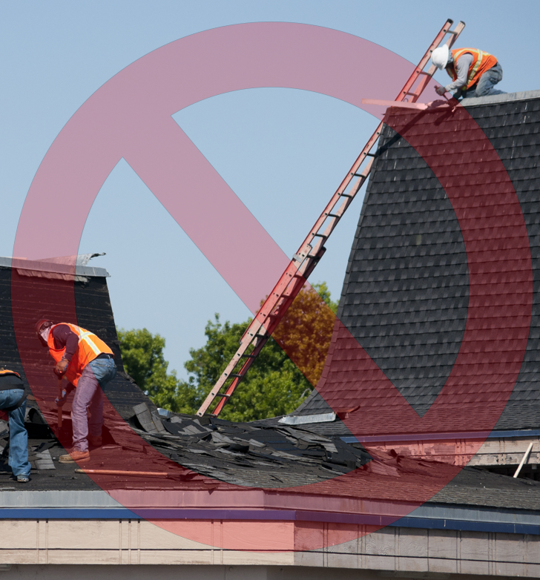
Reclamos Aceptados
A continuación se presentan algunas categorías de reclamos de compensación aceptados para trabajadores incapacitados de Oregón entre 2013 y 2018 debido a caídas a un nivel inferior.
(2,258) desde escaleras de mano
(329) desde techos
Departamento de Servicios a Consumidores y Negocios de Oregón
PROTECCIÓN CONTRA CAÍDAS PARA TECHOS: Introducción

Slide 9
Aplicación de NIOSH para evitar el agotamiento por calor
Haga clic en el enlace o escanee el código QR y descargue la aplicación NIOSH para evitar el agotamiento por calor.
NIOSH heat exhaustion app
PROTECCIÓN CONTRA CAÍDAS PARA TECHOS: Introducción

Slide 10
PROTECCIÓN CONTRA CAÍDAS PARA TECHOS: Introducción

Slide 11
PROTECCIÓN CONTRA CAÍDAS PARA TECHOS: Introducción

Slide 12
PROTECCIÓN CONTRA CAÍDAS PARA TECHOS
Módulo 2 – Tareas Previas al Trabajo

Slide 13
PROTECCIÓN CONTRA CAÍDAS PARA TECHOS:Tareas Previas al Trabajo

Slide 14
Diferencia entre Persona Competente y Persona Capacitada
¿Cuál es la diferencia entre las personas competentes y las capacitadas?
Haga clic en el enlace para ver nuestro video que trata las diferencias entre estas dos personas y para ver cómo se relaciona este tema con la protección contra caídas.
Escuchará a un destacado experto en protección contra caídas que detallará quiénes son estas personas, qué pueden hacer y cómo uno se puede convertir en una de ellas.
Video Competente Vs Capacitada
PROTECCIÓN CONTRA CAÍDAS PARA TECHOS:Tareas Previas al Trabajo

Slide 15
PROTECCIÓN CONTRA CAÍDAS PARA TECHOS:Tareas Previas al Trabajo

Slide 16
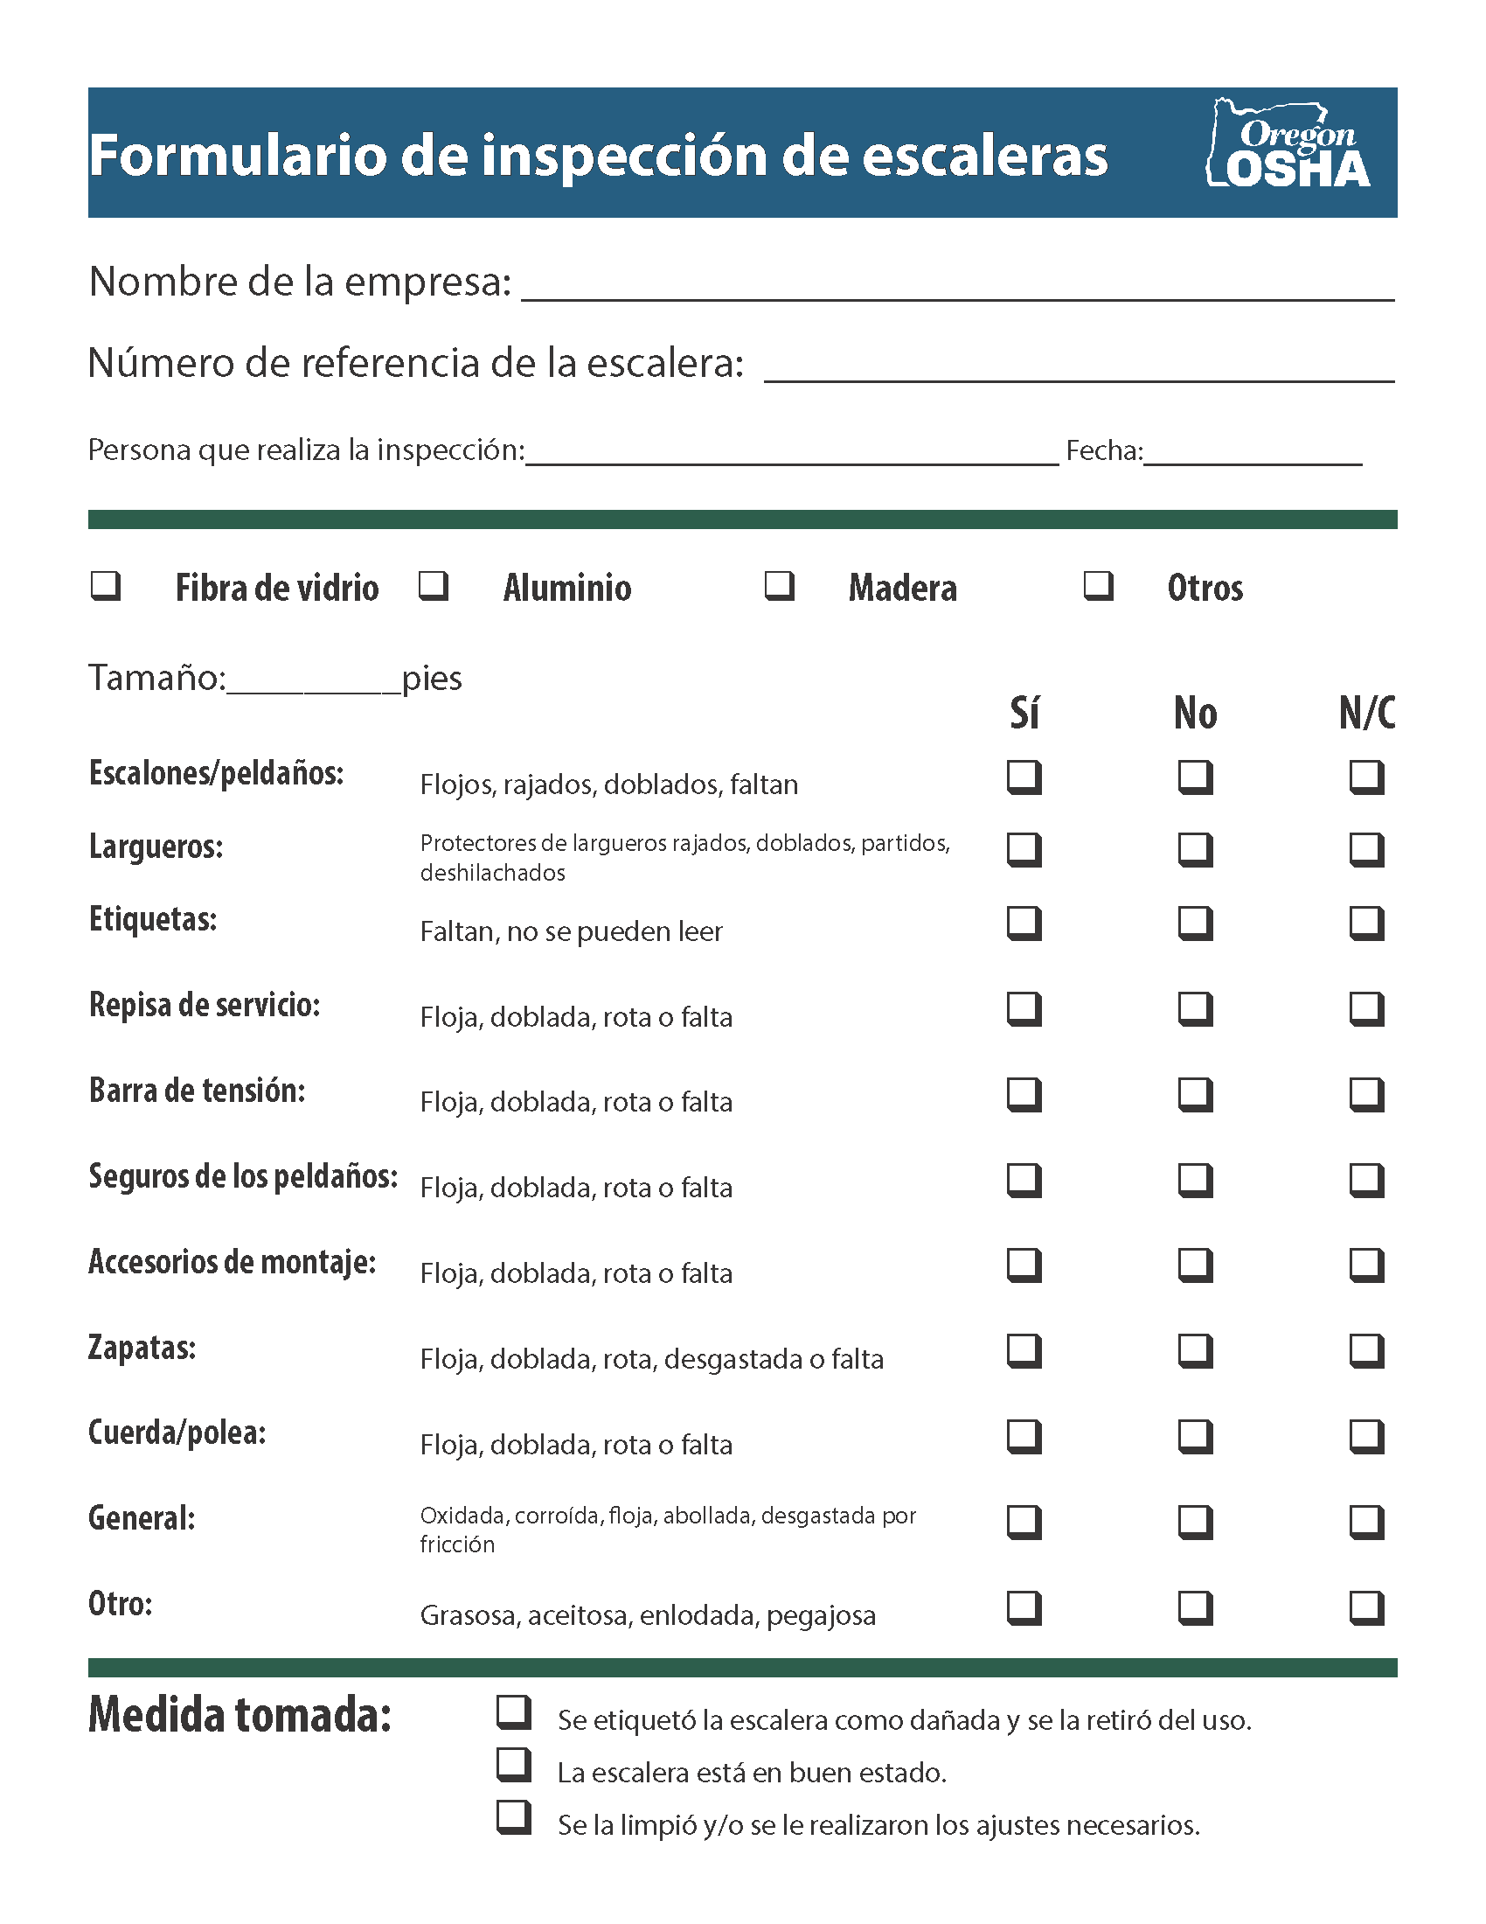
Formulario de Inspección para Escaleras
Un formulario de inspección para escaleras es una herramienta valiosa para identificar algunos de los peligros que están presentes al utilizar una escalera.
El beneficio es que usted también puede ver si se están desarrollando tendencias, como piezas defectuosas.
Si se halla algún defecto o daño durante la inspección, debe seguir los pasos a continuación:
Etiquete la escalera como: “Peligrosa, ¡NO USAR!”.
Repare la escalera de inmediato para que esté en el estado original o destrúyala.
Haga clic en el botón para ver el formulario de inspección de escaleras.
Formulario de Inspección para Escaleras
PROTECCIÓN CONTRA CAÍDAS PARA TECHOS:Tareas Previas al Trabajo

Slide 17
PROTECCIÓN CONTRA CAÍDAS PARA TECHOS:Tareas Previas al Trabajo

Slide 18
PROTECCIÓN CONTRA CAÍDAS PARA TECHOS:Tareas Previas al Trabajo

Slide 19
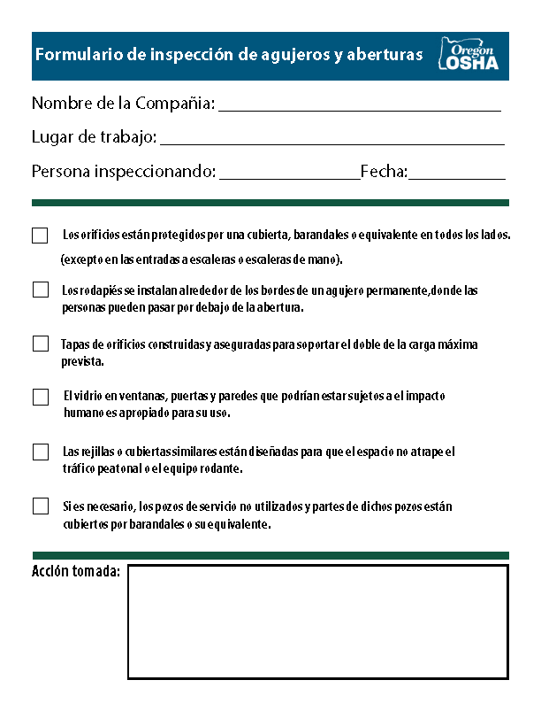
Formulario de Inspección de Orificios y Aberturas
Un formulario de inspección de orificios y aberturas es una herramienta valiosa para identificar y corregir algunos de los peligros que están presentes al trabajar alrededor de orificios y aberturas.
Haga clic en el botón para ver el formulario de inspección de orificios y aberturas.
Formulario de Inspección de Orificios y Aberturas
PROTECCIÓN CONTRA CAÍDAS PARA TECHOS:Tareas Previas al Trabajo

Slide 20
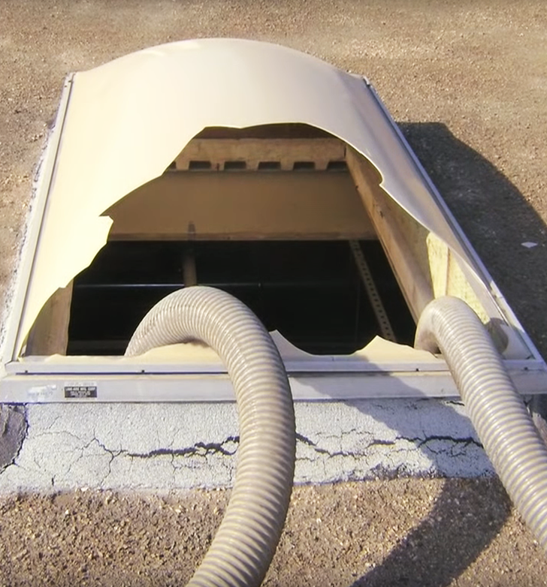
Claraboyas
Si quiere ver otro video sobre una historia real de un hombre que se cayó a través una claraboya, haga clic en el botón.
Prevención de las Caídas a través de las Claraboyas
PROTECCIÓN CONTRA CAÍDAS PARA TECHOS:Tareas Previas al Trabajo

Slide 21
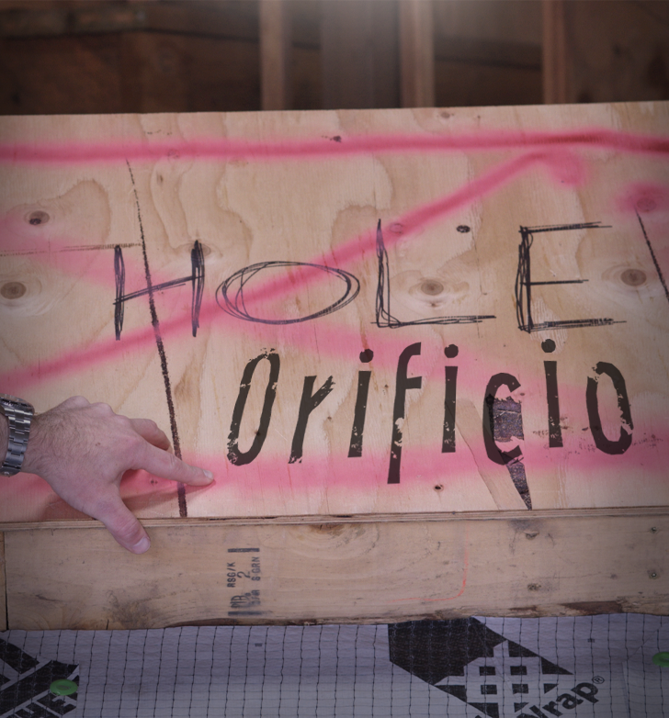
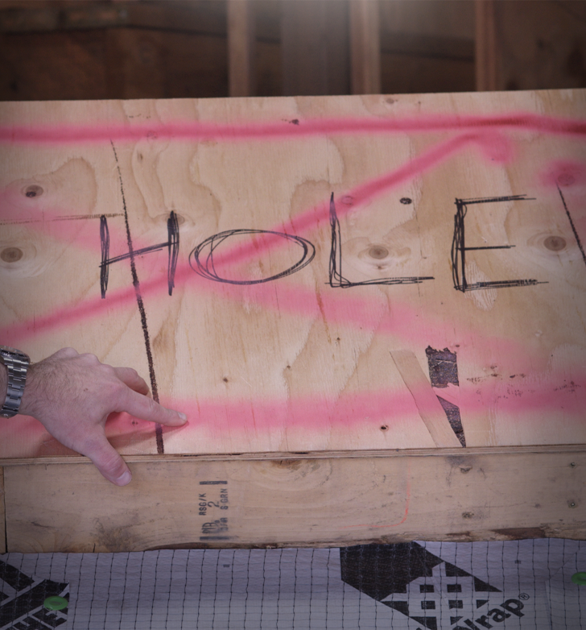
Cubiertas de Orificos
Para obtener más información sobre las cubiertas de orificios, haga clic en el botón.
Requisitos de Cubiertas de Orificios en la División 3, Subdivisión M, Protección contra Caídas
PROTECCIÓN CONTRA CAÍDAS PARA TECHOS:Tareas Previas al Trabajo

Slide 22
PROTECCIÓN CONTRA CAÍDAS PARA TECHOS:Tareas Previas al Trabajo

Slide 23
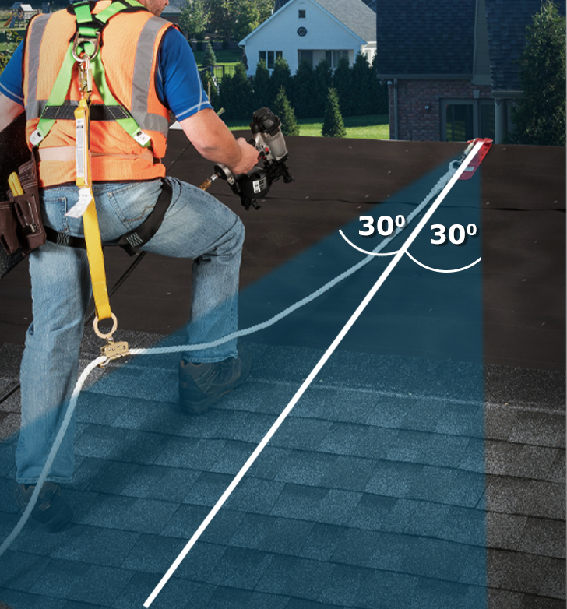
Caída con Oscilación
Para limitar la oscilación en caso de que un trabajador se caiga, los trabajadores no deben superar los 30 grados desde el punto de anclaje.
*Recuerde siempre consultar las instrucciones de su fabricante.
PROTECCIÓN CONTRA CAÍDAS PARA TECHOS:Tareas Previas al Trabajo

Slide 24
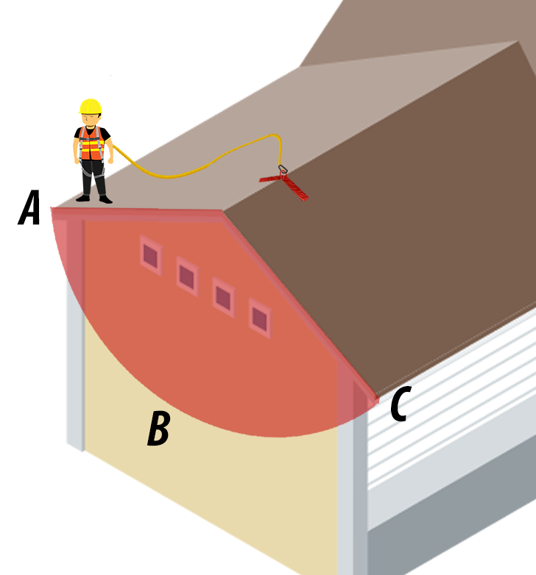
Caída con Oscilación
Para obtener más información sobre la caída con oscilación, haga clic en el botón..
Cómo Evaluar la Caída con Oscilación
PROTECCIÓN CONTRA CAÍDAS PARA TECHOS:Tareas Previas al Trabajo

Slide 25
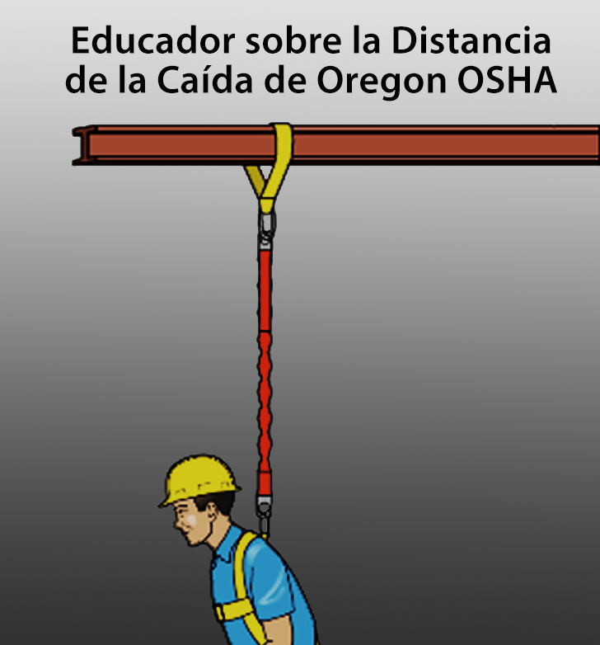
Educador sobre la Distancia de la Caída
Haga clic en el botón para ver al educador sobre la distancia de la caída de Oregon OSHA. El educador proporcionará 3 situaciones diferentes.
Educador sobre la Distancia de la Caída
PROTECCIÓN CONTRA CAÍDAS PARA TECHOS:Tareas Previas al Trabajo

Slide 26
PROTECCIÓN CONTRA CAÍDAS PARA TECHOS
Módulo 3 – Sistemas y Dispositivos

Slide 27
PROTECCIÓN CONTRA CAÍDAS PARA TECHOS: Sistemas y Dispositivos

Slide 28
Anclajes Pico
Por lo general, los anclajes pico se dejan instalados en el lugar una vez finalizado el trabajo, para que se puedan utilizar en futuros trabajos. Sin embargo, algunos modelos están previstos para ser temporales y que se puedan volver a utilizar en otros.
PROTECCIÓN CONTRA CAÍDAS PARA TECHOS: Sistemas y Dispositivos

Slide 29
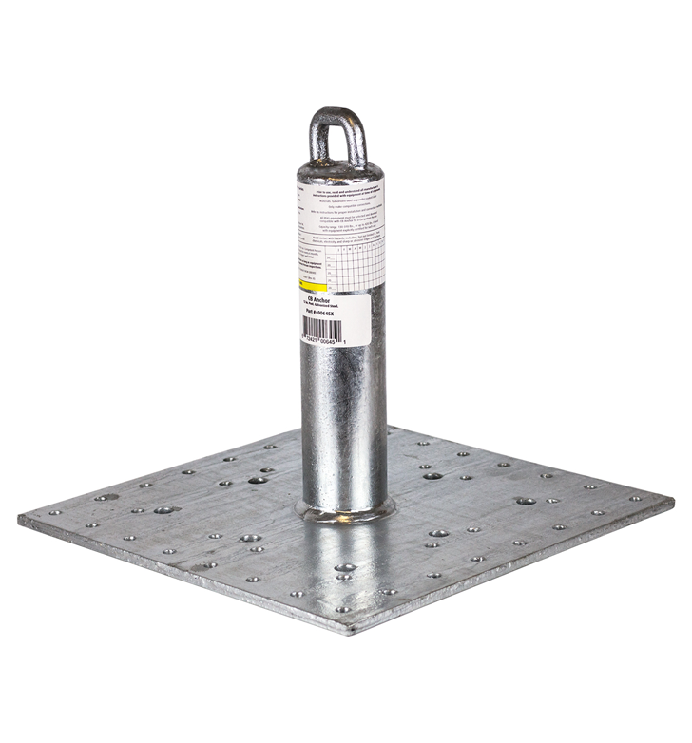
Anclajes Tipo Cubierta
En la industria del techado, los anclajes tipo cubierta se suelen colocar sobre los techos de pendientes bajas. Pueden funcionar como un punto de anclaje individual o utilizarse en un sistema de cuerdas salvavidas horizontales.
PROTECCIÓN CONTRA CAÍDAS PARA TECHOS: Sistemas y Dispositivos

Slide 30
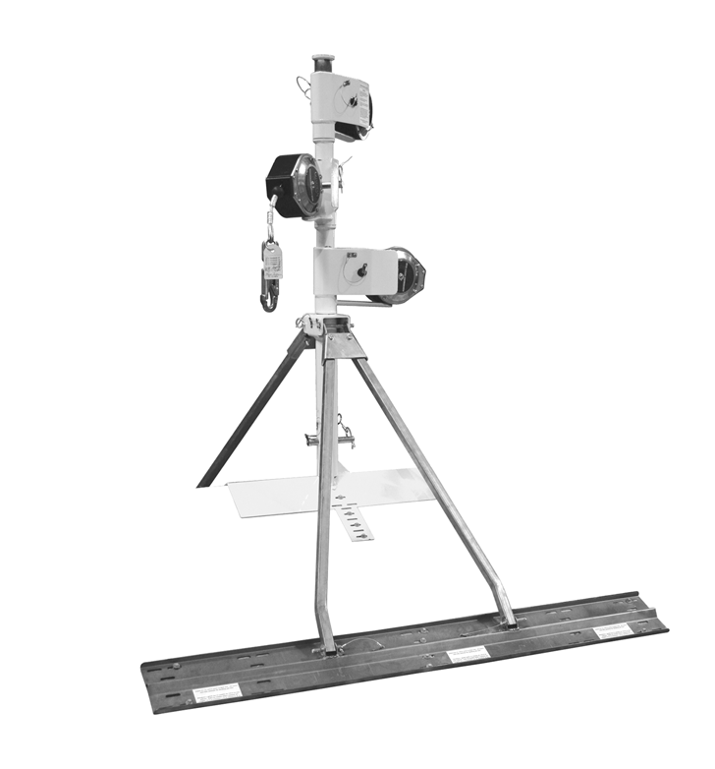
Mástiles de Anclaje Retráctiles y Giratorios
Los mástiles de anclaje retráctiles y giratorios se utilizan frecuentemente en techos residenciales inclinados. Le permiten al trabajador un amplio rango de movimiento y ayudan a elevar el punto de anclaje por encima del trabajador.
PROTECCIÓN CONTRA CAÍDAS PARA TECHOS: Sistemas y Dispositivos

Slide 31
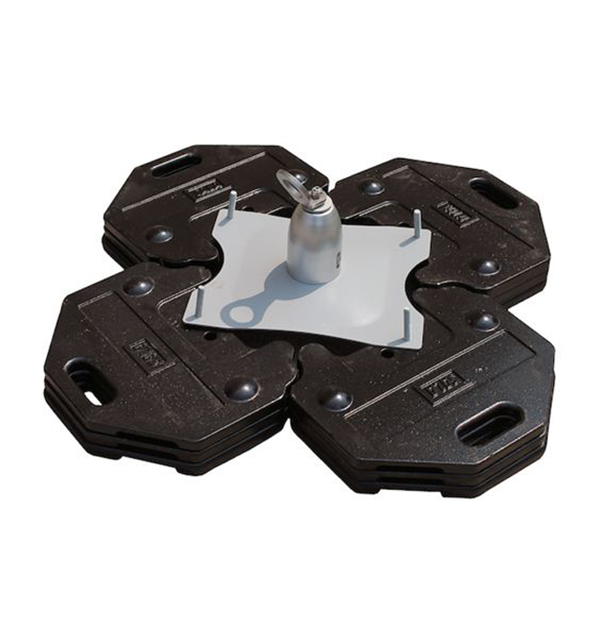
Anclajes de Peso Muerto
Los anclajes de peso muerto se utilizan comúnmente en trabajos de techado cuando no se puede martillar ni perforar en la superficie. Están hechos de hormigón, acero u otros materiales pesados similares para brindar anclaje.
PROTECCIÓN CONTRA CAÍDAS PARA TECHOS: Sistemas y Dispositivos

Slide 32
PROTECCIÓN CONTRA CAÍDAS PARA TECHOS: Sistemas y Dispositivos

Slide 33
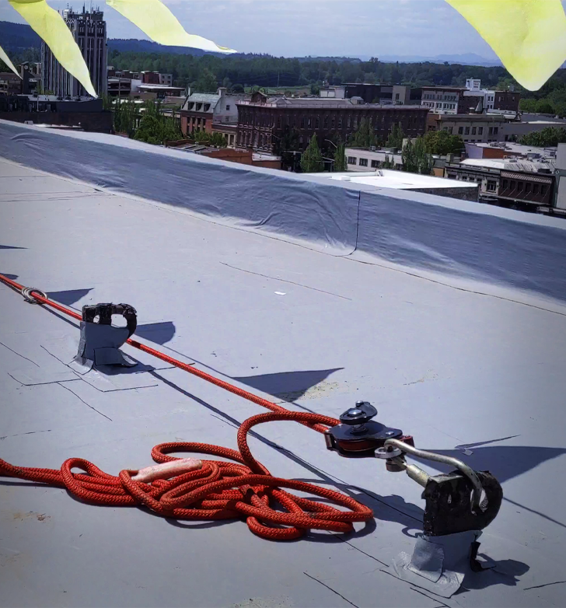
Cuerda Salvavidas Horizontal
La cuerda salvavidas horizontal se estira entre dos anclajes. Cuando conecta una cuerda o una correa de seguridad a una cuerda salvavidas horizontal, se puede desplazar libremente y, por lo tanto, se reduce el riesgo de que ocurra una caída con oscilación.
Las cuerdas salvavidas horizontales pueden fallar en los puntos de anclaje si no se las instala correctamente. Por esta razón, las cuerdas salvavidas horizontales se deben diseñar, instalar y utilizar bajo la supervisión de una persona calificada.
PROTECCIÓN CONTRA CAÍDAS PARA TECHOS: Sistemas y Dispositivos

Slide 34
PROTECCIÓN CONTRA CAÍDAS PARA TECHOS: Sistemas y Dispositivos

Slide 35
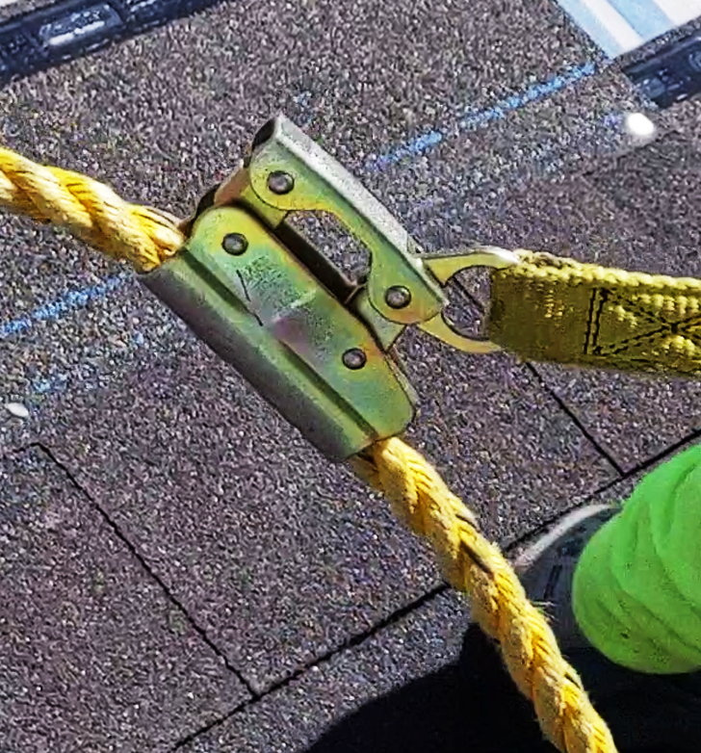
Regulador de Cuerda
Un regulador de cuerda permite que un trabajador se desplace a lo largo de una cuerda salvavidas vertical, pero se engrana y bloquea en la cuerda salvavidas cuando el trabajador libera la palanca.
Al utilizar un regulador de cuerda, tenga en cuenta lo siguiente:
El regulador de cuerda debe ser compatible con la cuerda salvavidas.
El regulador de cuerda debe estar correctamente acoplado a la cuerda salvavidas (no al revés).
Mantenga el regulador de cuerda lo más cerca posible del anclaje de la cuerda salvavidas.
PROTECCIÓN CONTRA CAÍDAS PARA TECHOS: Sistemas y Dispositivos

Slide 36
PROTECCIÓN CONTRA CAÍDAS PARA TECHOS: Sistemas y Dispositivos

Slide 37
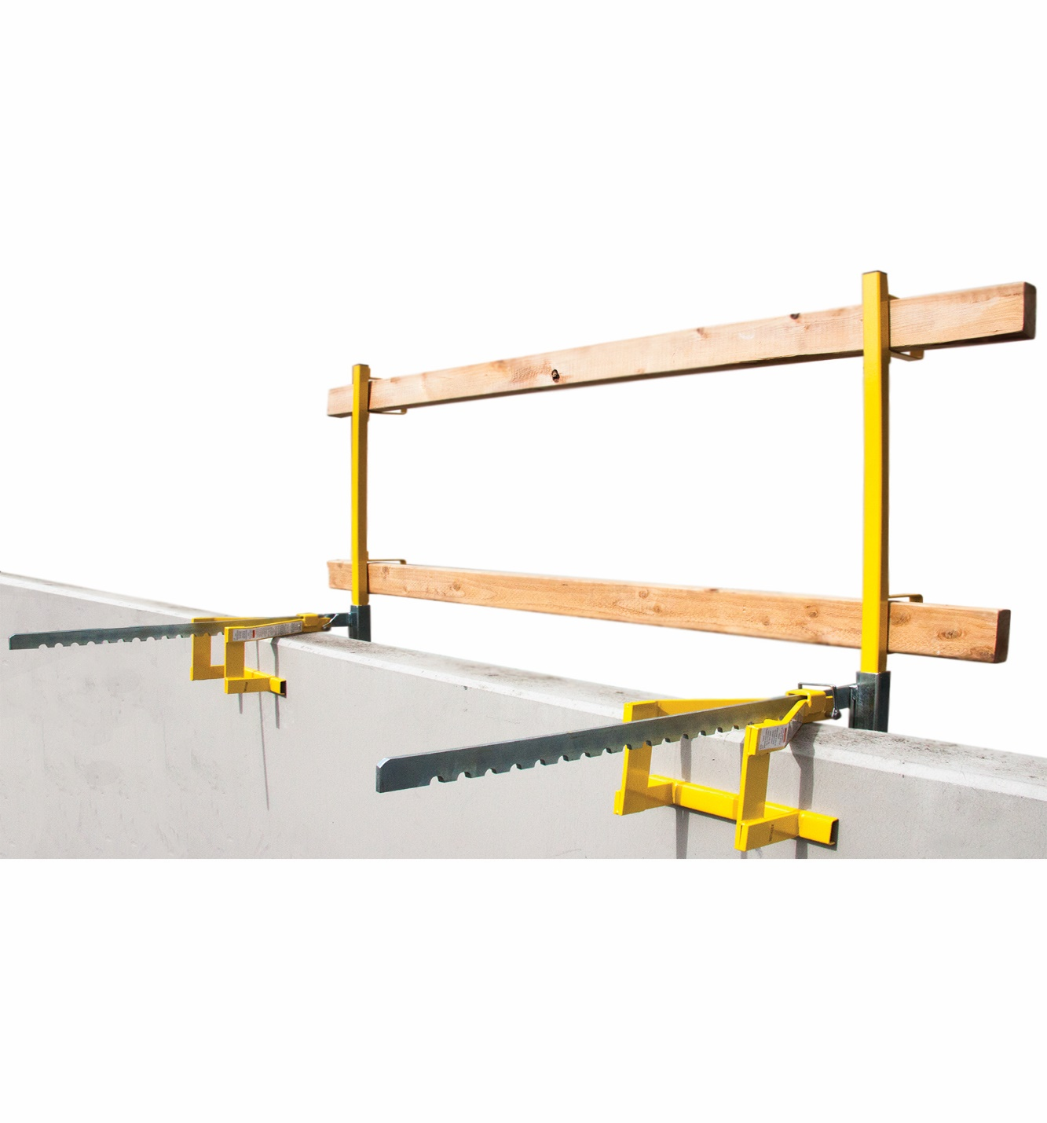
Barandal de Sujeción del Parapeto
El barandal de sujeción del parapeto es una opción que suele omitirse, pero que puede proporcionar un sistema de prevención de caídas temporal.
El sistema es regulable y, cuando se coloca correctamente, cumple con las normas de Oregon OSHA.
*Recuerde siempre consultar las instrucciones de su fabricante.
PROTECCIÓN CONTRA CAÍDAS PARA TECHOS: Sistemas y Dispositivos

Slide 38
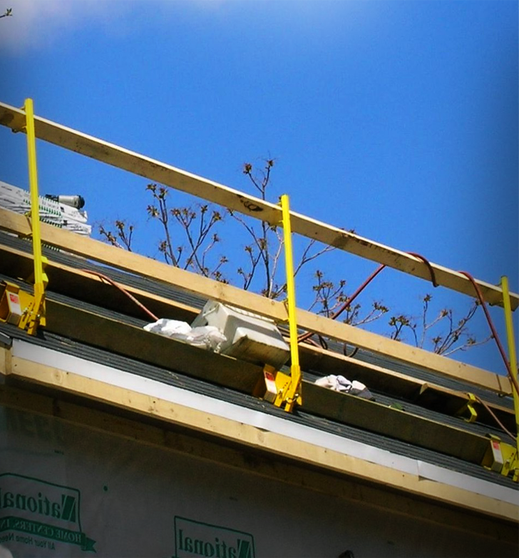
Sistema de Barandales para Residencias
Aunque no es tan común como otras opciones, el sistema de barandales se puede utilizar como protección contra caídas en los techos residenciales.
*Recuerde siempre consultar las instrucciones de su fabricante.
PROTECCIÓN CONTRA CAÍDAS PARA TECHOS: Sistemas y Dispositivos

Slide 39
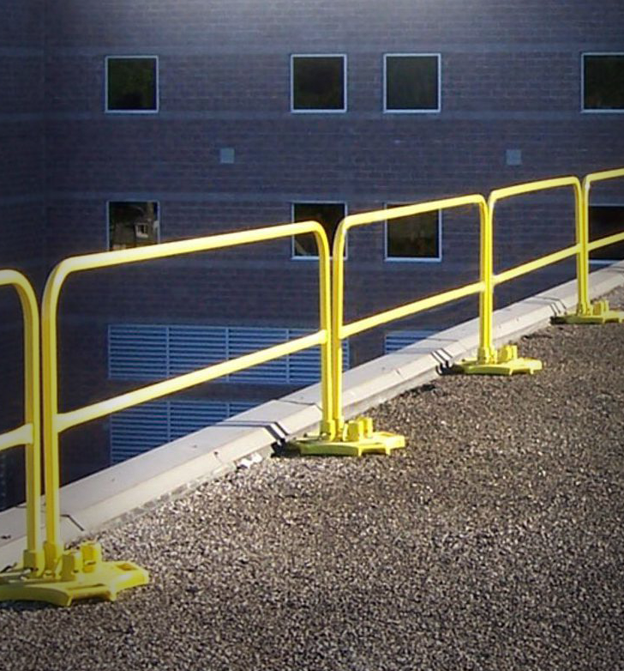
Barandales
Los barandales frente a otras opciones, si se instalan correctamente, reducen la cantidad de errores humanos, inherentes a otros sistemas.
Las piezas incluyen lo siguiente:
Barandal superior
Barandal intermedio, pantallas, malla, piezas verticales intermedias, etc.
También se pueden combinar con rodapiés para la protección contra la caída de objetos.
Para obtener más información, haga clic en los enlaces.
Construcción (Ficha Técnica)
Requisitos de Barandales en la División 3, Subdivisión M, Protección contra Caídas
PROTECCIÓN CONTRA CAÍDAS PARA TECHOS: Sistemas y Dispositivos

Slide 40
PROTECCIÓN CONTRA CAÍDAS PARA TECHOS:Sistemas y Dispositivos

Slide 41
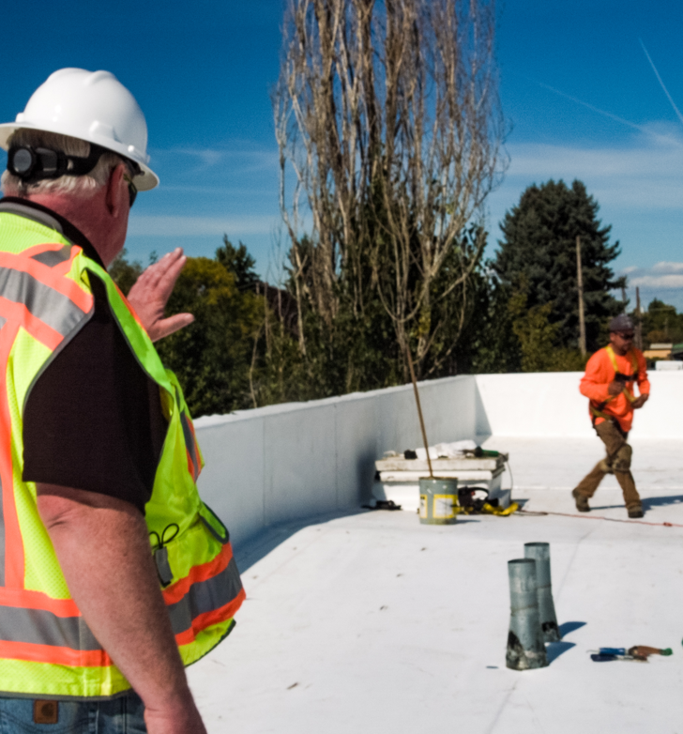
Monitoreo de Seguridad
Los sistemas de monitoreo de seguridad para realizar trabajos de techado solo se pueden utilizar para proteger a los empleados en techos con pendientes inferiores a 2:12.
No se pueden utilizar en techos con más de 50 pies de ancho, a menos que también se instale un sistema de líneas de advertencia que evite que los empleados se acerquen demasiado a un borde sin protección.
Para obtener más información, haga clic en el enlace.
Requisitos de Monitoreo de Seguridad en la División 3, Subdivisión M, Protección contra Caídas
PROTECCIÓN CONTRA CAÍDAS PARA TECHOS:Sistemas y Dispositivos

Slide 42
PROTECCIÓN CONTRA CAÍDAS PARA TECHOS: Sistemas y Dispositivos

Slide 43
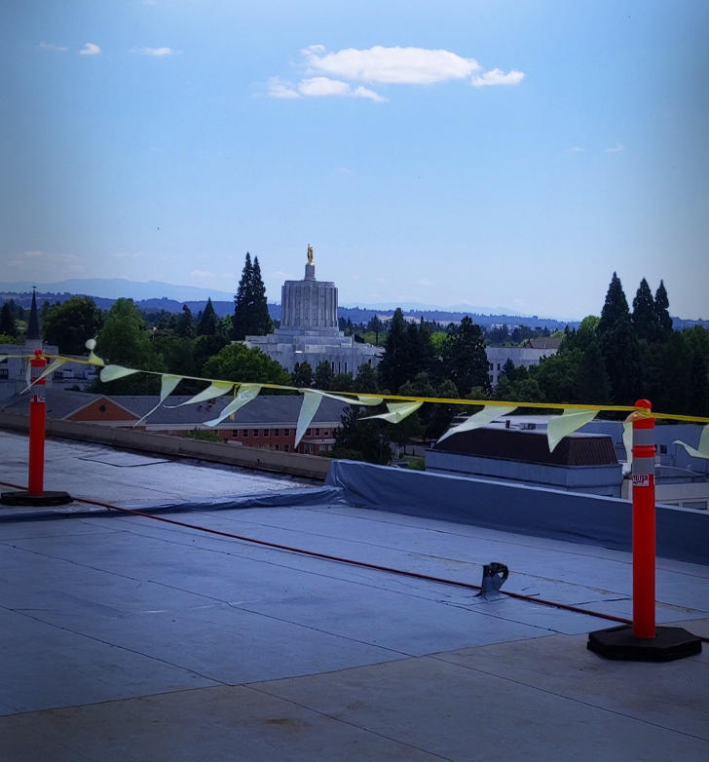
Líneaqs de Advertencia
El sistema de líneas de advertencia está diseñado para advertir a los constructores de techos que se encuentran cerca de un borde sin protección.
Cuenta con cuerdas, alambres o cadenas, y postes de apoyo que delimitan el área donde se puede trabajar sin otros tipos de protección contra caídas.
Solo se puede utilizar para realizar trabajos en techos con pendientes de 2:12 o menos, de vertical a horizontal.
PROTECCIÓN CONTRA CAÍDAS PARA TECHOS: Sistemas y Dispositivos

Slide 44
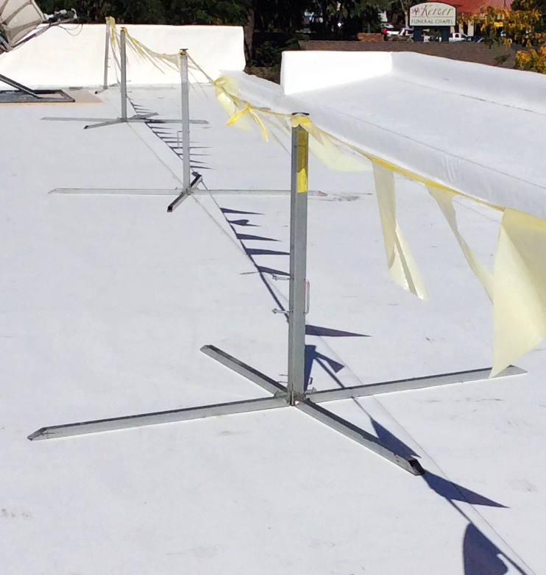
Líneas de Advertencia
Aquellos que hagan trabajos de techado entre la línea de advertencia y el borde sin protección de un techo deben estar protegidos por sistemas de detención de caídas, sistemas de restricción de caídas, sistemas de barandales, sistemas de monitoreo de seguridad o redes de seguridad personales.
Los sistemas de líneas de advertencia para trabajos de techado donde se utiliza un equipo móvil se deben instalar al menos a 10 pies de un borde sin protección.
Para obtener más información, haga clic en el enlace.
Requisitos de las Líneas de Advertencia en la División 3, Subdivisión M, Protección contra Caídas
PROTECCIÓN CONTRA CAÍDAS PARA TECHOS: Sistemas y Dispositivos

Slide 45
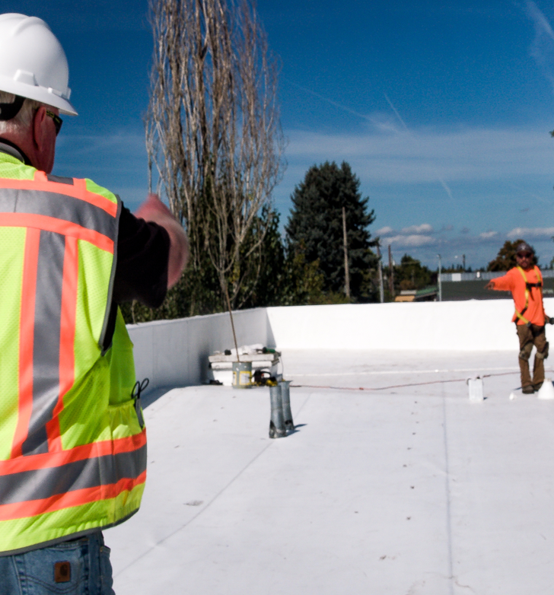
Monitoreo de Seguridad / Líneas de Advertencia
Haga clic en los enlaces para visualizar nuestras Fichas Técnicas de Monitoreo de Seguridad para Trabajos en Techo y Uso de Líneas de Advertencia.
Monitoreo de Seguridad
Líneas de Advertencia
PROTECCIÓN CONTRA CAÍDAS PARA TECHOS: Sistemas y Dispositivos

Slide 46
PROTECCIÓN CONTRA CAÍDAS PARA TECHOS: Sistemas y Dispositivos

Slide 47
PROTECCIÓN CONTRA CAÍDAS PARA TECHOS
Módulo 4 – Consideraciones Adicionales

Slide 48
PROTECCIÓN CONTRA CAÍDAS PARA TECHOS: Consideraciones Adicionales

Slide 49
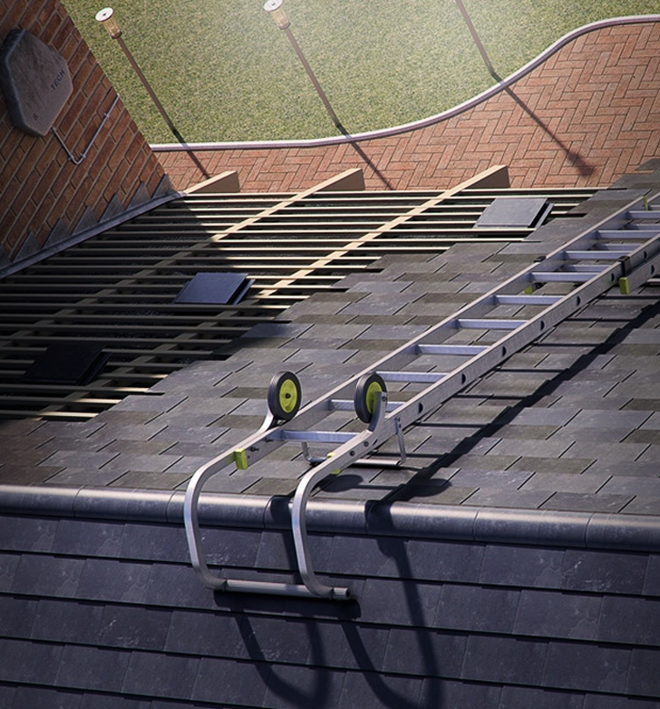
Ganchos de Caballete para Escaleras
Los ganchos de caballete para escaleras pueden fijar a un techo casi cualquier escalera recta o de extensión.
Pueden brindar un acceso más seguro al colocar su primer punto de anclaje.
*Recuerde siempre consultar las instrucciones de su fabricante.
PROTECCIÓN CONTRA CAÍDAS PARA TECHOS: Consideraciones Adicionales

Slide 50
PROTECCIÓN CONTRA CAÍDAS PARA TECHOS: Consideraciones Adicionales

Slide 51
Aplicación NIOSH sobre Escaleras
Haga clic en el enlace o escanee el código QR para descargar la aplicación NIOSH sobre Escaleras.
La aplicación puede ayudar con lo siguiente:
Planificación
Selección
Inspección
Instalación
Uso correcto
Accesorios
*La aplicación solo está disponible para dispositivos móviles (p. ej., celulares y tabletas).
Aplicación NIOSH para uso seguro de las escaleras
PROTECCIÓN CONTRA CAÍDAS PARA TECHOS: Consideraciones Adicionales

Slide 52
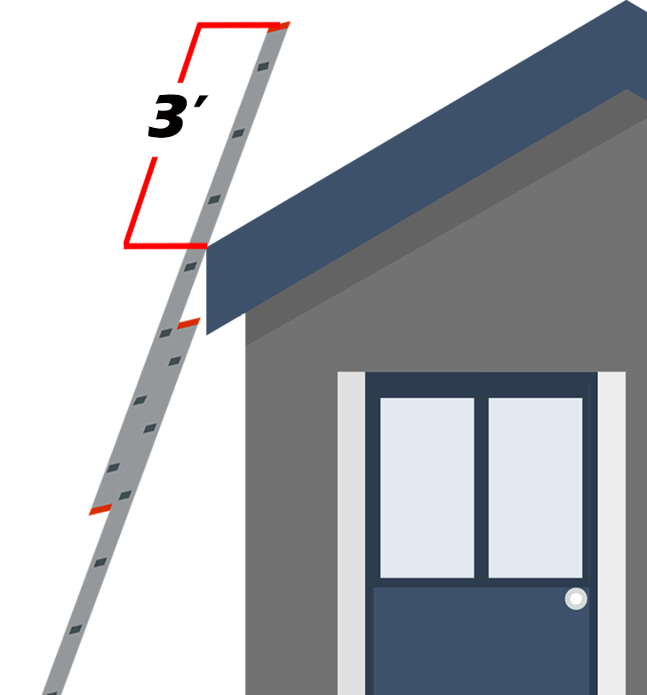
Acceso a una superficie superior
Cuando se utilizan escaleras portátiles para acceder a superficies superiores, estas tienen que tener los largueros laterales extendidos a un mínimo de 3 pies por encima la superficie superior.
*No coloque ningún peso sobre los peldaños ubicados por encima de la superficie superior al usar escaleras sin apoyo propio para acceder a un nivel superior.
PROTECCIÓN CONTRA CAÍDAS PARA TECHOS: Consideraciones Adicionales

Slide 53
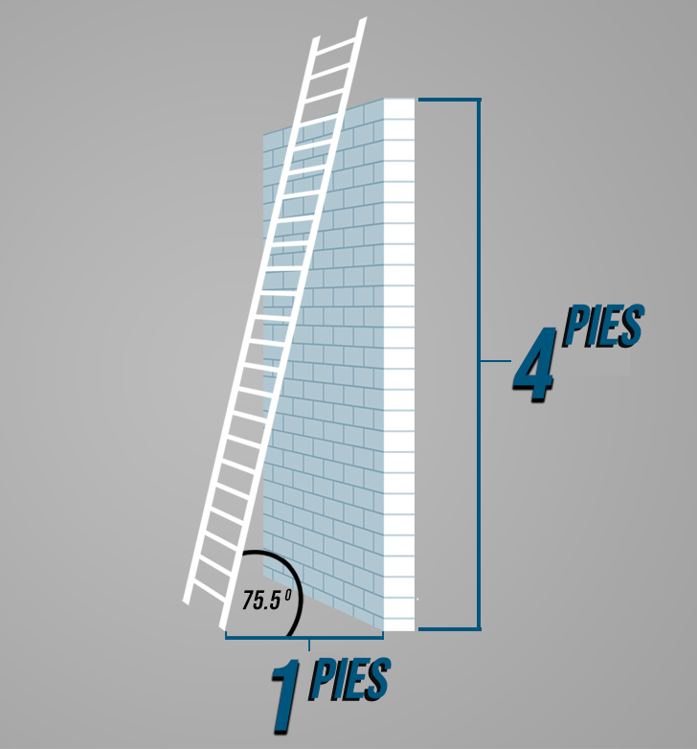
Relación 4:1
Las escaleras de extensión deben colocarse de forma tal que la longitud de trabajo de la escalera sea cuatro veces mayor que la distancia horizontal entre la base de la escalera y la estructura: una relación de 4:1.
PROTECCIÓN CONTRA CAÍDAS PARA TECHOS: Consideraciones Adicionales

Slide 54
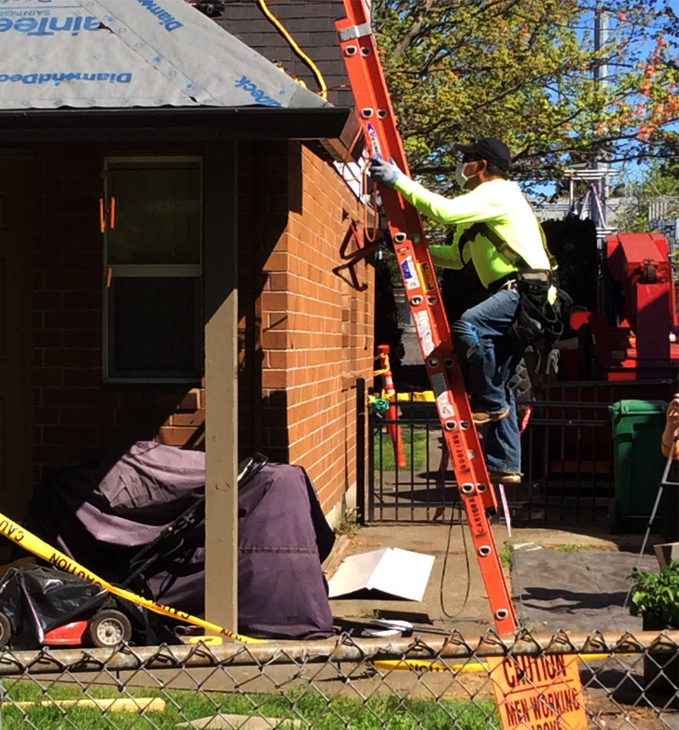
Capacitación sobre la Seguridad con las Escaleras
Si desea aprender más sobre las escaleras y cómo usarlas de manera segura, consulte nuestra capacitación en línea sobre la seguridad con las escaleras haciendo clic en el enlace.
Capacitación sobre la Seguridad con las Escaleras
PROTECCIÓN CONTRA CAÍDAS PARA TECHOS: Consideraciones Adicionales

Slide 55
PROTECCIÓN CONTRA CAÍDAS PARA TECHOS: Consideraciones Adicionales

Slide 56
PROTECCIÓN CONTRA CAÍDAS PARA TECHOS: Consideraciones Adicionales

Slide 57
PROTECCIÓN CONTRA CAÍDAS PARA TECHOS: Consideraciones Adicionales

Slide 58
PROTECCIÓN CONTRA CAÍDAS PARA TECHOS
Módulo 5 – Conclusión

Slide 59
PROTECCIÓN CONTRA CAÍDAS PARA TECHOS: Conclusión

Slide 60
PROTECCIÓN CONTRA CAÍDAS PARA TECHOS: Conclusión

Slide 61
PROTECCIÓN CONTRA CAÍDAS PARA TECHOS: Conclusión

Slide 62
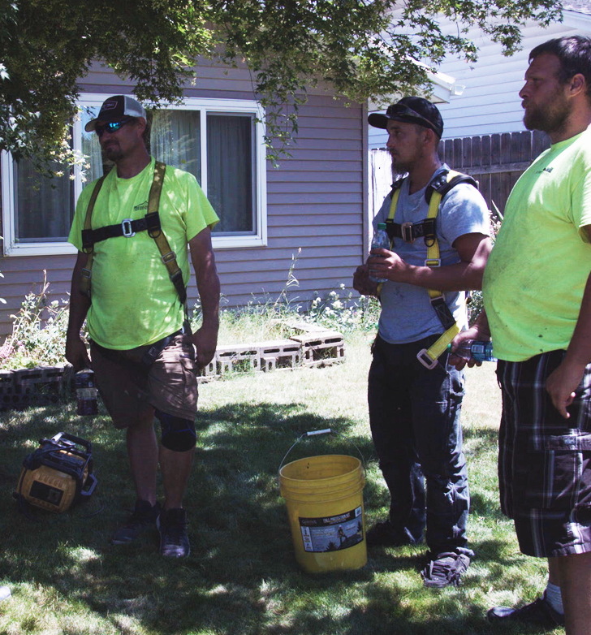
Certificación de la Capacitación
Con respecto a la certificación de la capacitación, el empleador debe preparar un registro de certificación por escrito. Este registro debe tener el nombre del empleado capacitado, las fechas de la capacitación y la firma de la persona que la llevó a cabo o del empleador. Una vez que todo esto esté completo, debe guardar la última certificación de capacitación.
En algunas ocasiones, el empleado puede haber recibido capacitación de un empleador anterior. Si este es el caso, se indicar en el registro cuándo el empleador actual estableció que la capacitación previa fue adecuada, en lugar de la fecha de la capacitación actual.
PROTECCIÓN CONTRA CAÍDAS PARA TECHOS: Conclusión

Slide 63
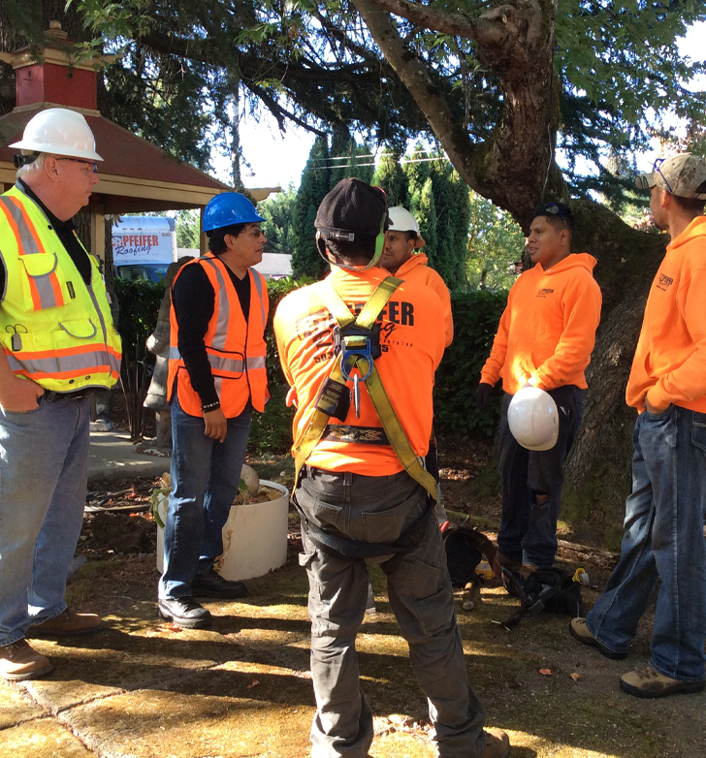
Volver a Capacitarse
Cuando el empleador tiene motivos para creer que un empleado que ya ha sido capacitado no cuenta con las habilidades o los conocimientos requeridos, tiene que volver a capacitarlo. Los ejemplos donde se exige volver a capacitar incluyen los siguientes:
Los cambios en el lugar de trabajo o los sistemas de protección contra caídas que se utilizan hicieron que la capacitación previa quede obsoleta.
Es evidente que el empleado no ha retenido los conocimientos y las habilidades necesarias de la capacitación.
PROTECCIÓN CONTRA CAÍDAS PARA TECHOS: Conclusión

Slide 64
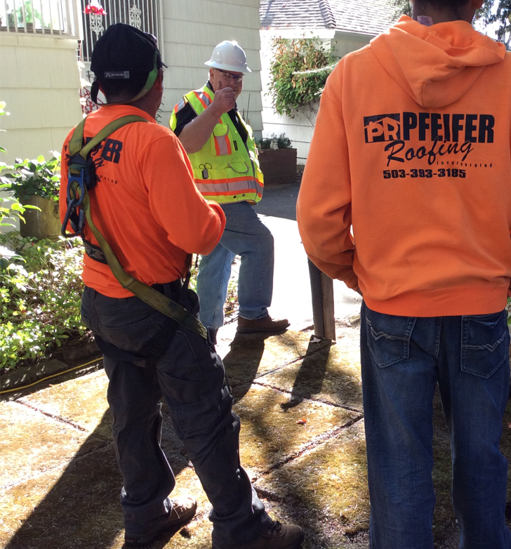
Requisitos de Capacitación
Antes de que un empleado esté expuesto a un riesgo de sufrir caídas, el empleador debe proporcionar una capacitación para cada uno de ellos que utilice sistemas personales de protección contra caídas o para aquellos que tengan la obligación de recibir capacitación según lo especificado por Oregon OSHA.
Para obtener más información sobre las capacitaciones, haga clic en los enlaces.
Protección contra caídas en las tareas de construcción.
Control de la seguridad en las tareas de techado
División 3, Subdivisión M, Protección contra Caídas
Superficies transitables de trabajo: a simple vista
División 2, Subdivisión D, Superficies Transitables de Trabajo
PROTECCIÓN CONTRA CAÍDAS PARA TECHOS: Conclusión

Slide 65
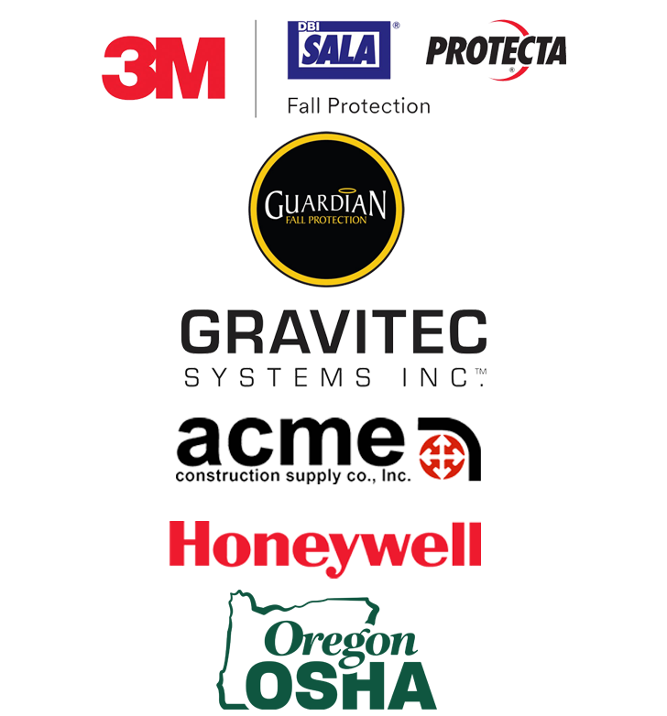
Recursos Adicionales
Existen muchos lugares para obtener recursos de capacitación. Hemos proporcionado una lista de varias compañías que ofrecen materiales de capacitación.
Haga clic en los enlaces para ver sus sitios web.
3M | DBI SALA | PROTECTA
Guardian Fall Protection
GRAVITEC
ACME University
Honeywell
Índice de temas de OR OSHA
PROTECCIÓN CONTRA CAÍDAS PARA TECHOS: Conclusión

Slide 66
PROTECCIÓN CONTRA CAÍDAS PARA TECHOS: Conclusión

Slide 67
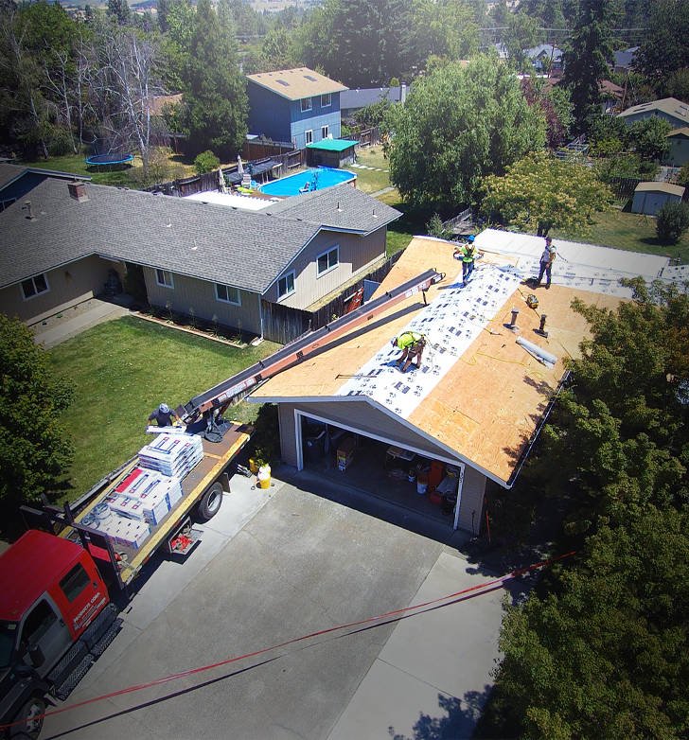
Programa de Salud y Seguridad
Para obtener más información sobre los principios fundamentales de un programa de seguridad y salud efectivo, haga clic en el enlace.
Principios Fundamentales de un Lugar de Trabajo Seguro
PROTECCIÓN CONTRA CAÍDAS PARA TECHOS: Conclusión

Slide 68
Protección Contra Caídas Para Techos - Cuestionario
Pregunta 1
¿Que puede ayudar a reducer el riesgo de caída con oscilación?
Cuerda salvavidas vertical
Cuerda salvavidas horizontal
Detención de caídas
SRLs (Cuerdas salvavidas autoretráctiles)
Pregunta 2
Un regulador de cuerda permite que un trabajador se displace a lo largo de una cuerda salvavidas vertical.
Verdadero
Falso
PROTECCIÓN CONTRA CAÍDAS PARA TECHOS: Conclusión

Slide 69
Protección Contra Caídas Para Techos - Cuestionario
Pregunta 3
¿Cuándo se engrana y bloquea un regulador de cuerda?
De manera automática
Cuando el trabajador libera la palanca
Nunca
Ninguna de las opciones anteriores
Pregunta 4
Al utilizer un regulador de cuerda, debe tener en cuenta lo siguiente:
Que sea compatible con la cuerda salvavidas
Que esté correctamente conectado a la cuerda salvavidas
Que esté lo más cerca possible del anclaje de la cuerda salvavidas
Todas las anteriores
PROTECCIÓN CONTRA CAÍDAS PARA TECHOS: Conclusión

Slide 70
Protección Contra Caídas Para Techos - Cuestionario
Pregunta 5
Los sistemas de monitoreo de seguridad se peuden utilizer como única opción de protección contra caídas para trabajos en techos que tengan una pendiente inferior a la siguiente:
2:12
4:12
6:12
8:12
Pregunta 6
Los sistemas de monitoreo de seguridad no se pueden utilizer como única opción de protección contra caídas en techos que superen los 50 pies.
Verdadero
Falso
PROTECCIÓN CONTRA CAÍDAS PARA TECHOS: Conclusión

Slide 71
Protección Contra Caídas Para Techos - Cuestionario
Pregunta 7
Las líneas de advertencia se pueden utilizer como única opción de protección contra caídas en techos que tengan una pendiente superior a 2:12.
Verdadero
Falso
Pregunta 8
En general, ¿a cuántos pies desde el borde se deben instalar las líneas de advbertencia?
1
2
4
6
PROTECCIÓN CONTRA CAÍDAS PARA TECHOS: Conclusión

Slide 72
Protección Contra Caídas Para Techos - Cuestionario
Pregunta 9
El empleador debe tener un registro de certificación por escrito de la capacitación.
Verdadero
Falso
Pregunta 10
¿En qué casos es necesario Volver a capacitarse?
Cuando los cambios en el lugar de trabajo hicieron que la capacitación anterior quede obsoleta
Cuando los cambios en los sistemos de protección contra caídas hicieron que la capacitación anterior quede obsoleta
Cuando es evidente que el empleado no ha retenido las habilidades y los conocimientos necesarios
Todas las anteriores
PROTECCIÓN CONTRA CAÍDAS PARA TECHOS: Conclusión

Slide 73
Protección Contra Caídas Para Techos - Cuestionario
Pregunta 11
Las claraboyas son los únicos tipos de orificios que pueden estar presents en un techo.
Verdadero
Falso
Pregunta 12
Al instalar sus anclajes, debe seguir las instrucciones del fabricante.
Verdadero
Falso
PROTECCIÓN CONTRA CAÍDAS PARA TECHOS: Conclusión

Slide 74
Protección Contra Caídas Para Techos - Cuestionario
Pregunta 13
¿ Qué altura minima debe tener un parapet para ser considerado una forma de pretección contra caídas?
30 pulgadas
35 pulgadas
39 pulgadas
Ninguna de las opciones anteriores
Pregunta 14
Las correas antitraumatismo se utilizan para evitar la formación de coágulos que tiene lugar cuando un trabajador permanece colgado en su arnés durante mucho tiempo después de una caída.
Verdadero
Falso
PROTECCIÓN CONTRA CAÍDAS PARA TECHOS: Conclusión

Slide 75
Protección Contra Caídas Para Techos - Cuestionario
Pregunta 15
La primera persona en subir al techo solo debe instalar y probar el punto de anclaje.
Verdadero
Falso
Pregunta 16
Todas las cubiertas deberán tener un Código de color y deberán estar marcadas con la palabra “ORIFICIO” o “CUBIERTA DE ORIFICIO”, para advertir el riesgo.
Verdadero
Falso
PROTECCIÓN CONTRA CAÍDAS PARA TECHOS: Conclusión

Slide 76
Protección Contra Caídas Para Techos - Cuestionario
Pregunta 17
¿Cuál de las siguientes opciones puede ayudar a limitar la caída con oscilación?
El ajuste adecuado del regulador de cuerda
La utilización de una cuerda salvavidas horizontal
La utilización de varios anclajes
Todas las anteriores
Pregunta 18
Los empleadores deben capacitar a los empleados para que sepan cómo inspeccionar su equipo de protección contra caídas.
Verdadero
Falso
PROTECCIÓN CONTRA CAÍDAS PARA TECHOS: Conclusión

Slide 77
Protección Contra Caídas Para Techos - Cuestionario
Pregunta 19
Al utilizer una escalera de mano para acceder al techo, ¿a cuántos pies sobre el borde debe extenderse?
1
2
3
4
PROTECCIÓN CONTRA CAÍDAS PARA TECHOS: Conclusión

Slide 78
Protección Contra Caídas Para Techos – Repuestas
B
A
B
D
A
A
B
D
A
D
B
A
C
A
A
A
D
A
C
PROTECCIÓN CONTRA CAÍDAS PARA TECHOS: Conclusión

Slide 79
¿Hacia dónde nos dirigimos desde aquí?
El índice de temas de la A a la Z en línea de Oregon OSHA es un excelente recurso para que usted utilice. Enumera publicaciones relevantes, material de capacitación, reglas, interpretaciones, videos y otros materiales diversos.
Si desea obtener orientación para el desarrollo de un entorno laboral más seguro, puede tener en cuenta nuestro servicio de asesoramiento gratuito y confidencial. Nuestros asesores en seguridad en el lugar de trabajo, en higiene industrial y en ergonomía pueden ayudarlo a reducir los accidentes y los costos relacionados, y ayudarlo a desarrollar un programa integral para el manejo de la seguridad y la salud. Para obtener más información, visite la página de consulta.
PROTECCIÓN CONTRA CAÍDAS PARA TECHOS: Conclusión

Slide 80
Felicitaciones
Usted ha completado la capacitación sobre la Protección contra Caídas para Techos.
PROTECCIÓN CONTRA CAÍDAS PARA TECHOS: Conclusión

